Slide 1
UBLink UMail個人WebMail
操作說明
2018/06/19
管理者可以依需求關閉選單
畫面顏色和Logo可以由MIS更改

Slide 2
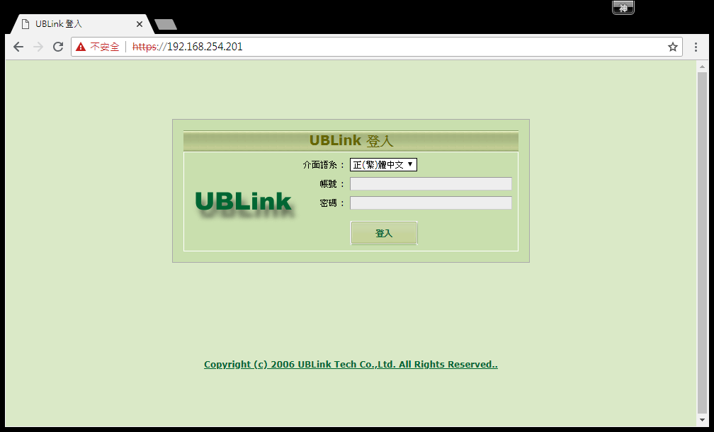
登入(畫面顏色和Logo可以由MIS更改) https://ip

Slide 3
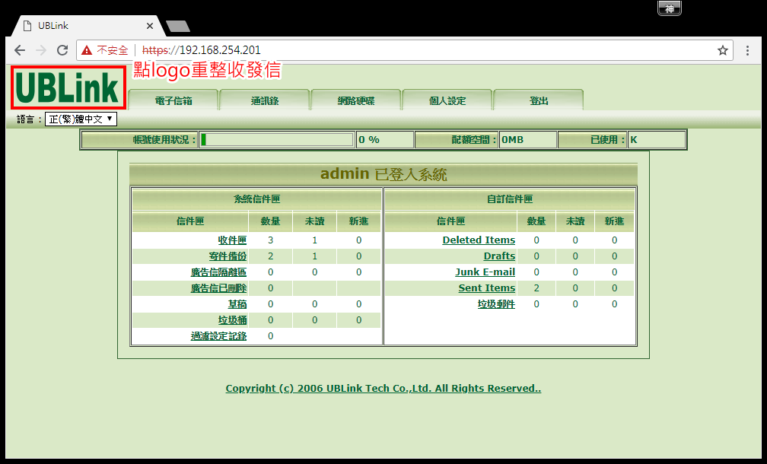
主畫面
點Logo可以重整信件，Logo可以由MIS更換

Slide 4
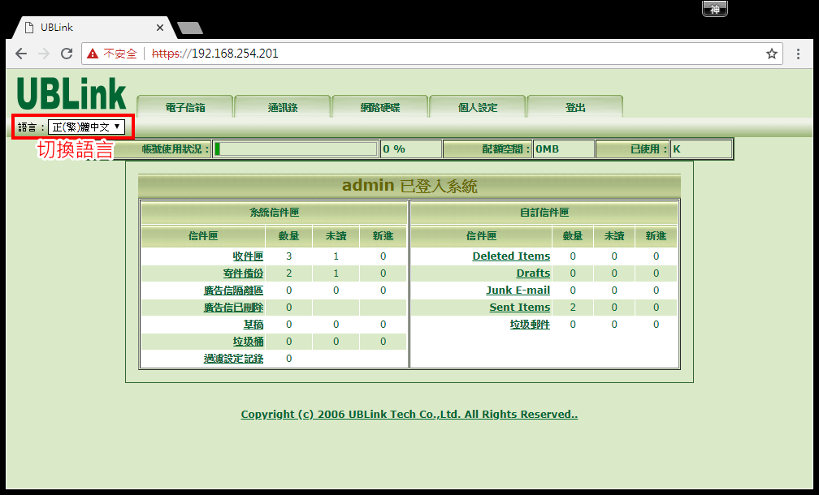
切換語言

Slide 5
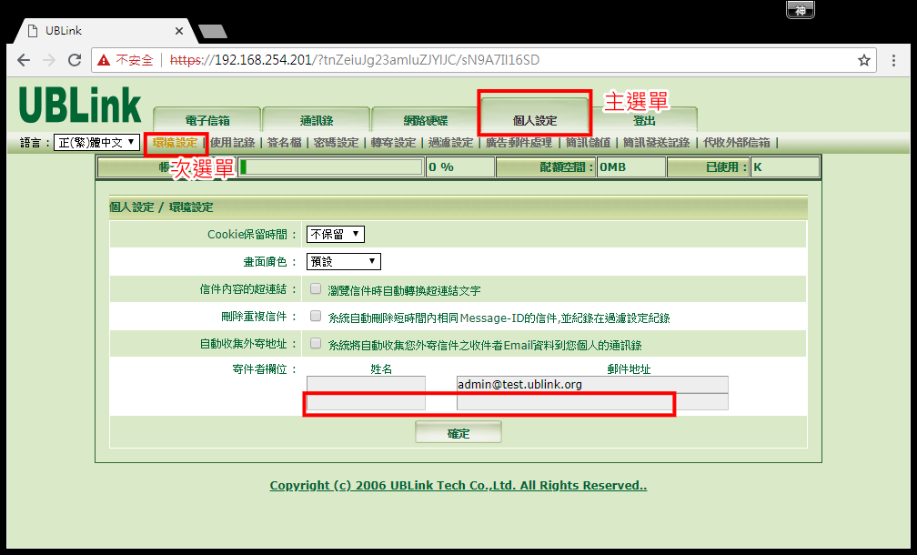
個人設定(優先確認)
可以新增第二個寄件身份

Slide 6
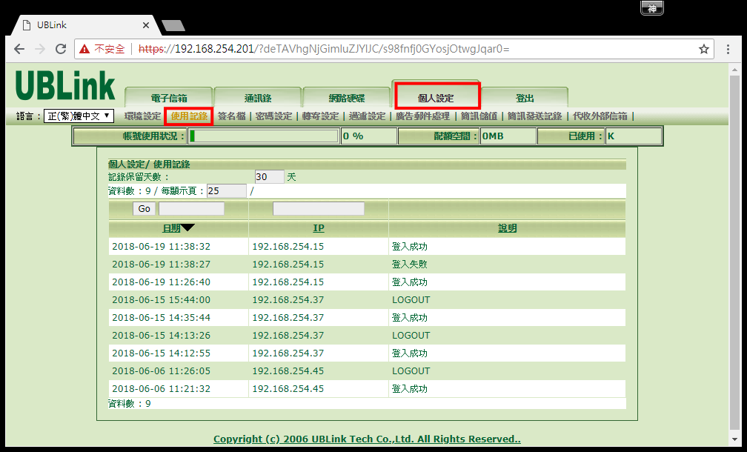
使用記錄
登入的記錄

Slide 7
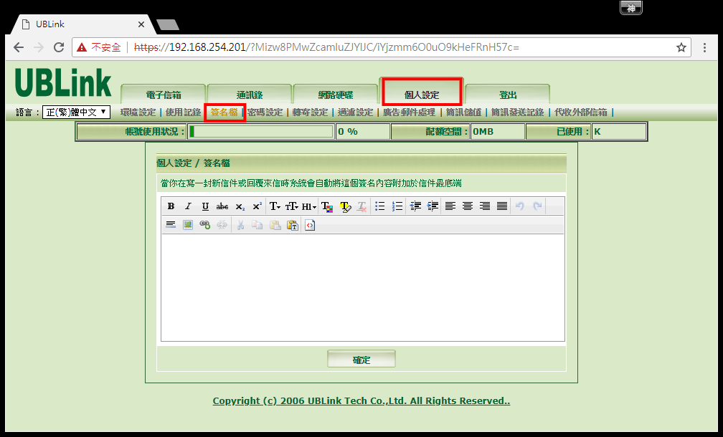
個人的簽名檔

Slide 8
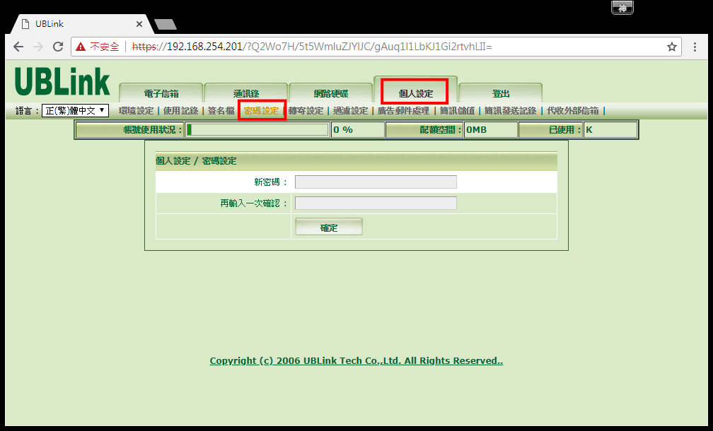
密碼設定

Slide 9
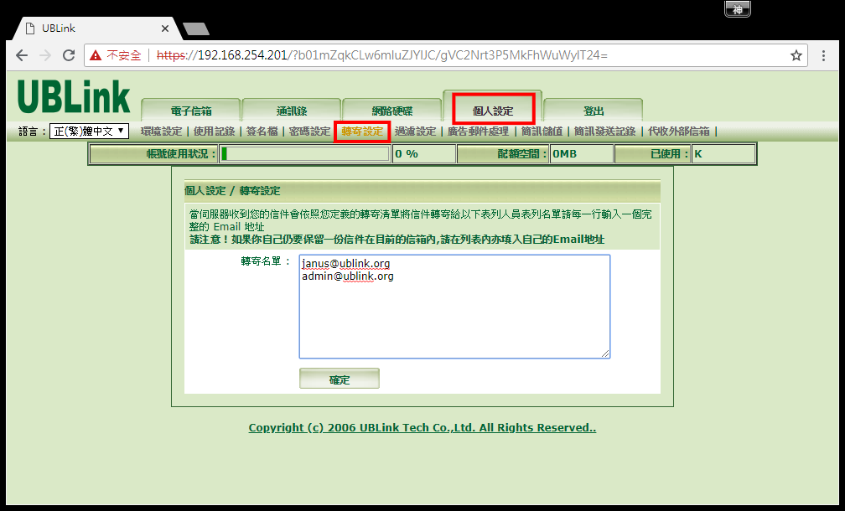
轉寄設定
請注意 ! 如果你自己仍要保留一份信件在目前的信箱內,請在列表內亦填入自己的Email地址

Slide 10
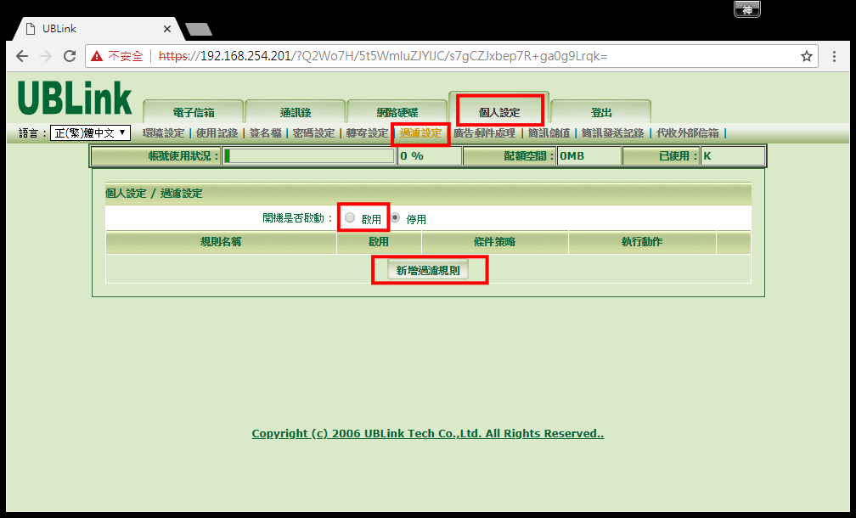
過濾設定
自動回信，要啟用(預設關)

Slide 11
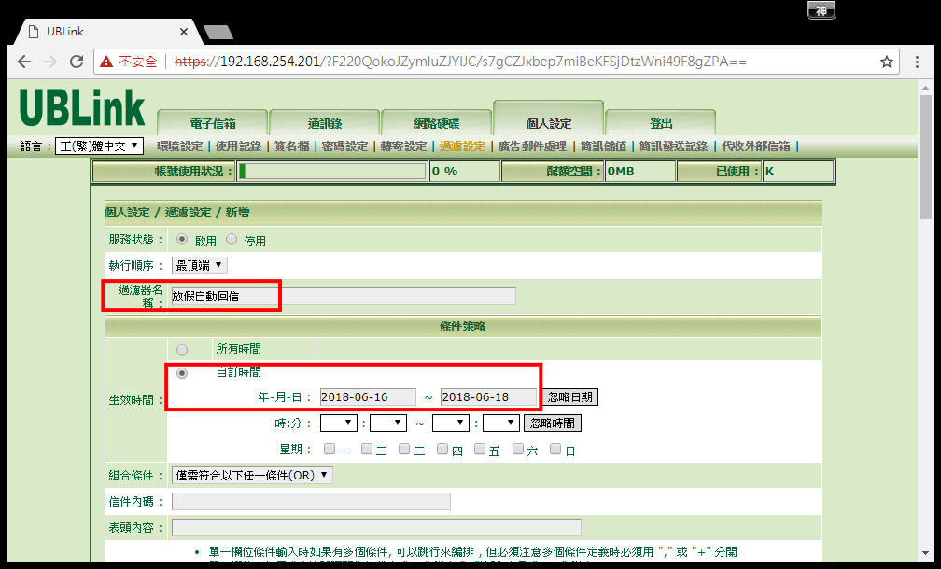
放假區間自動回信1/3

Slide 12
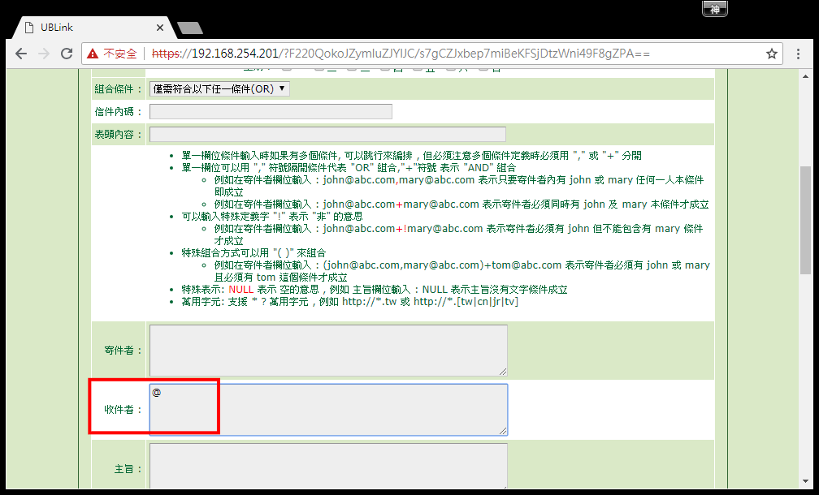
放假區間自動回信2/3

Slide 13
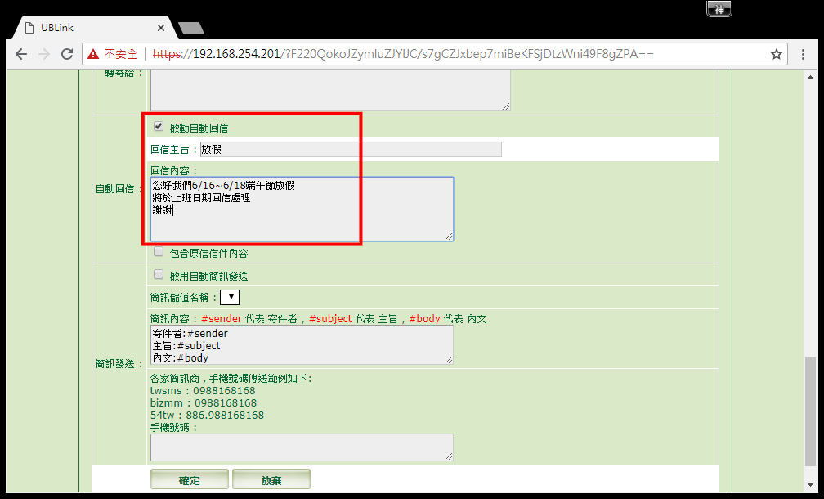
放假區間自動回信3/3

Slide 14
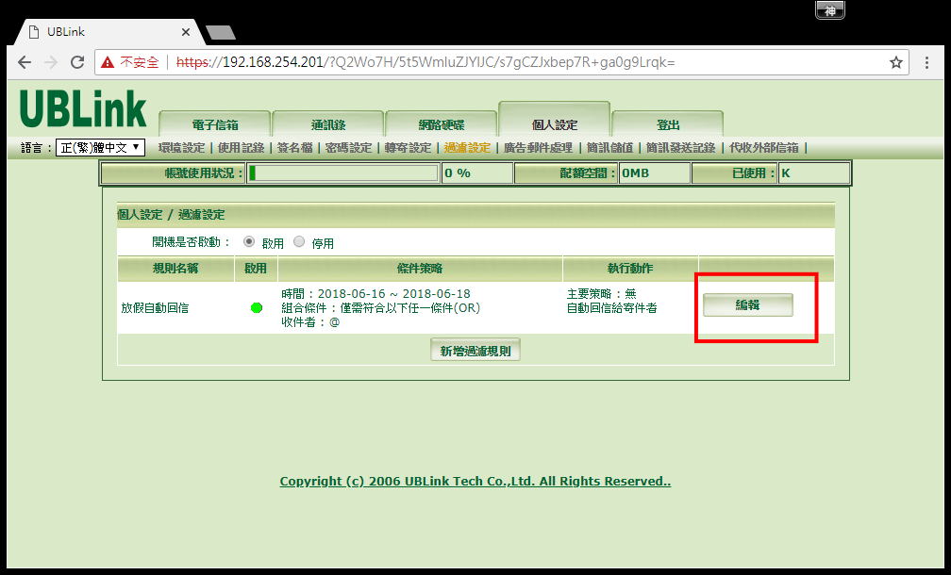
編輯過濾設定

Slide 15
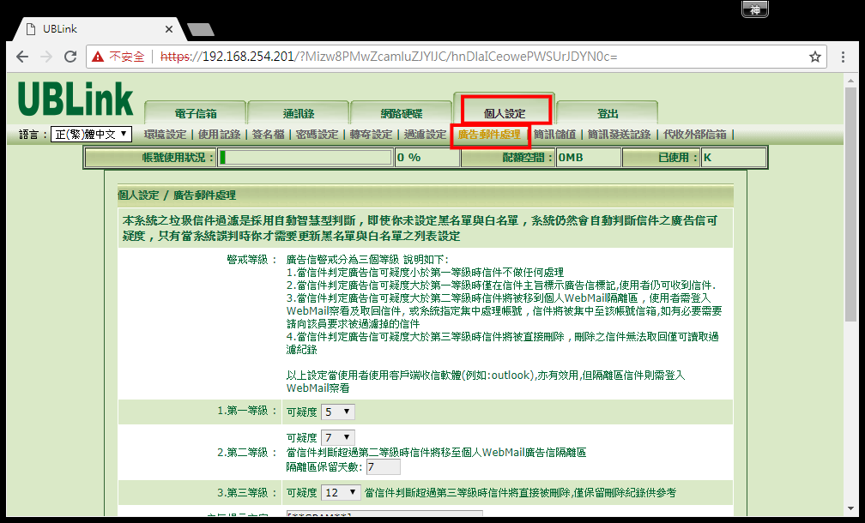
廣告郵件處理
這邊的級數建議由MIS管理就好，除非您自己會定義

Slide 16
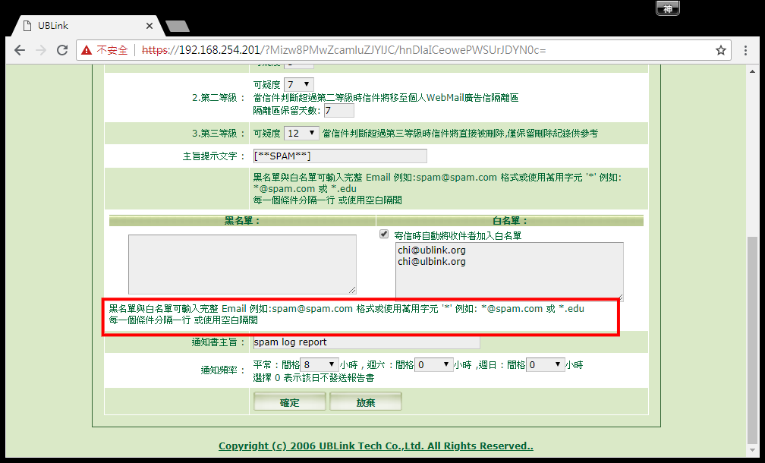
可以自行增加黑白名單

Slide 17
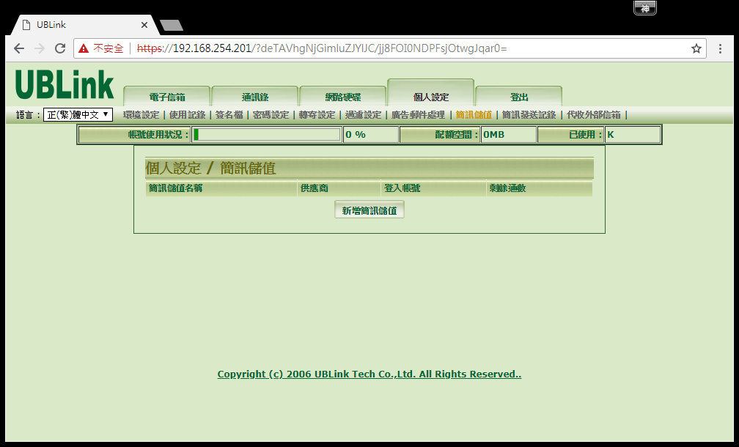
簡訊儲值
簡訊發送你有新的信件

Slide 18
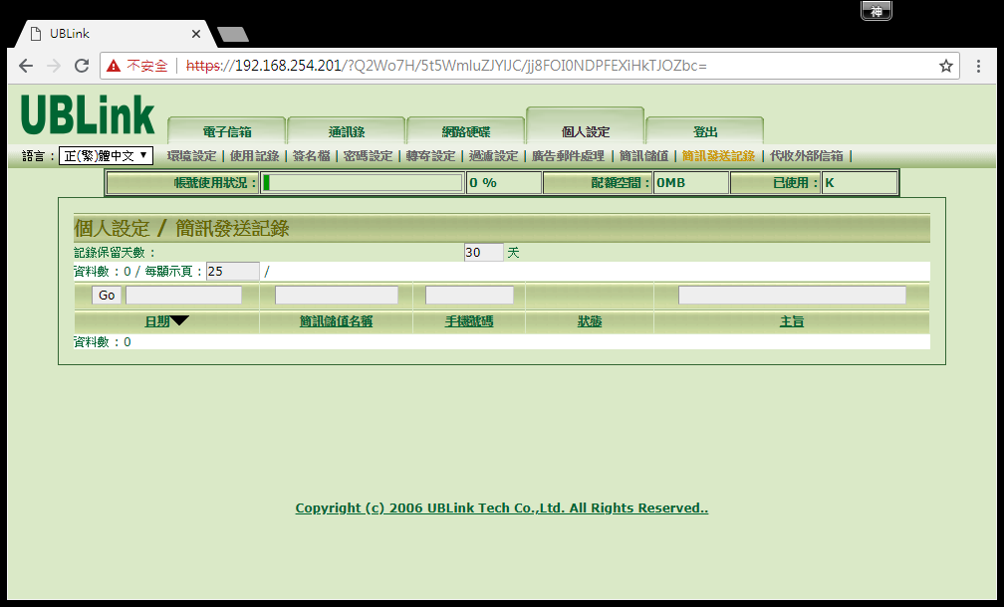
簡訊發送記錄

Slide 19
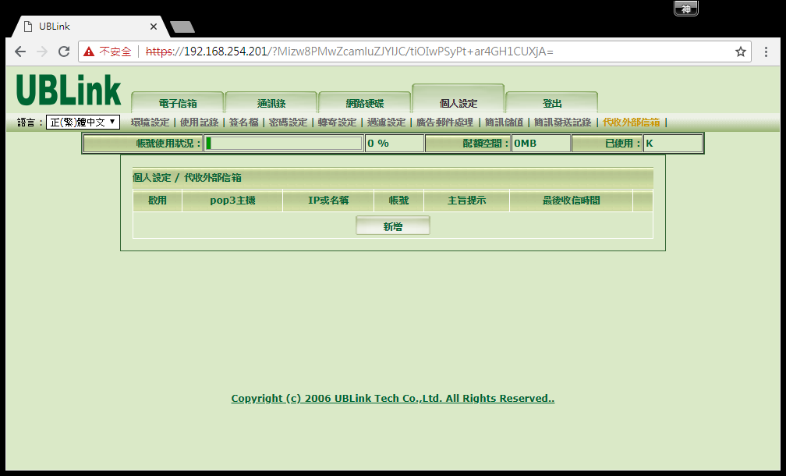
代收外部信件
可以設定好幾個

Slide 20
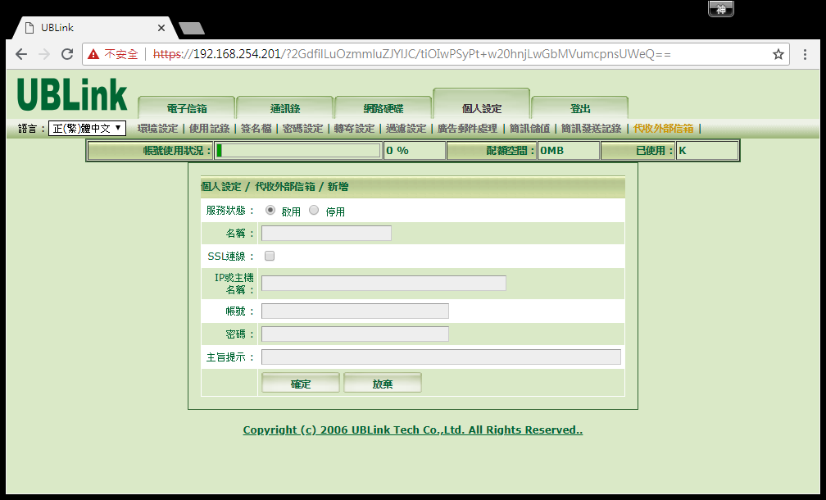
例如msa或是gmail

Slide 21
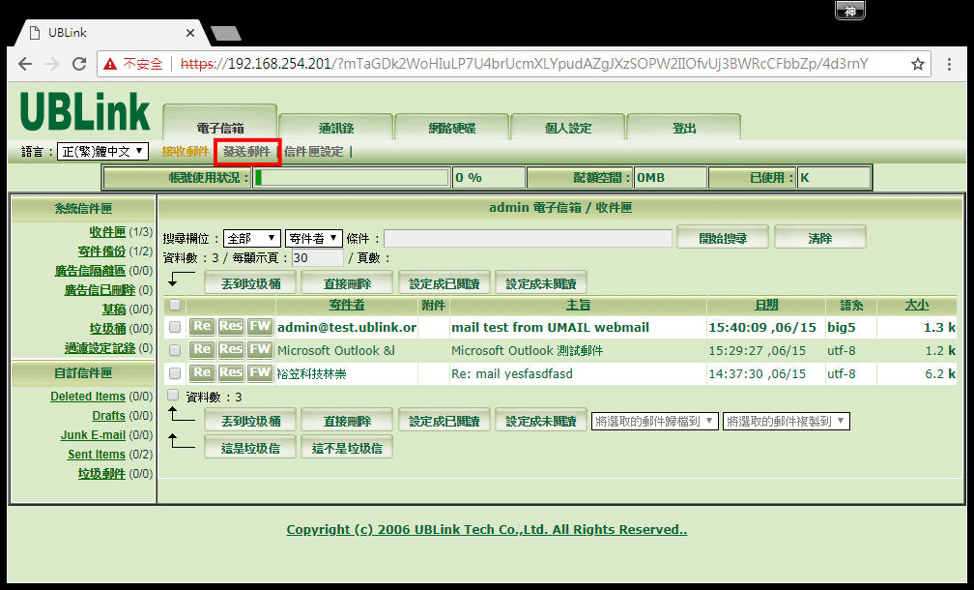
寫新信(發送信件)

Slide 22
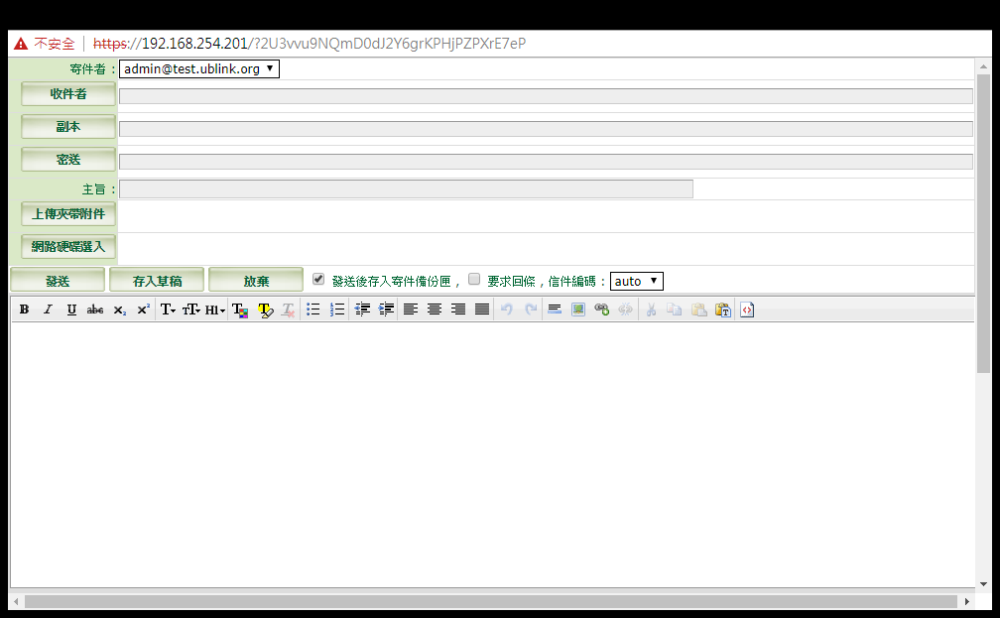
寫新信

Slide 23
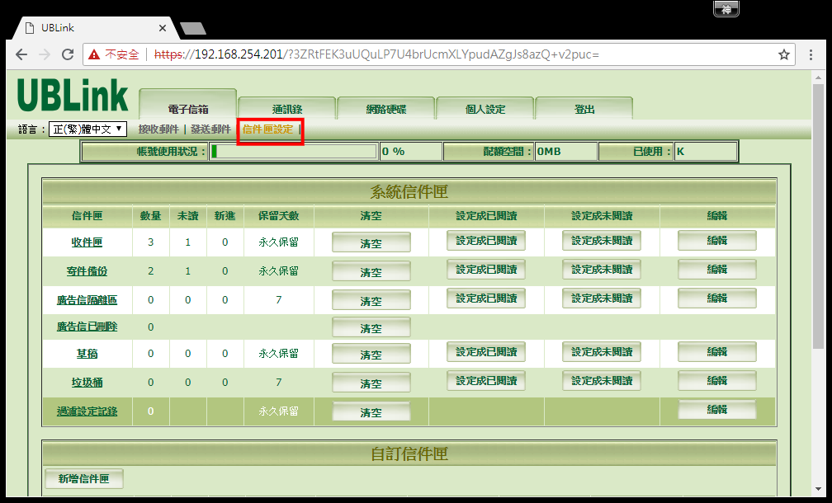
可以自定資料夾名稱
請注意:如果是pop3收信只會收在收件匣

Slide 24
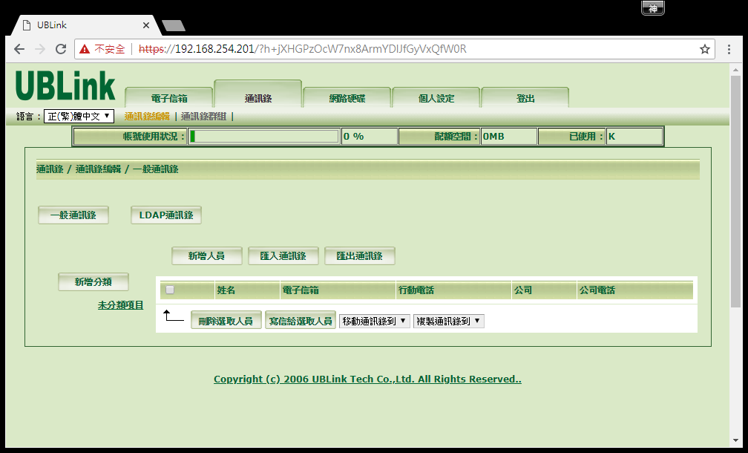
通訊錄可以匯入匯出
建議先建一筆，匯出可以用Excel編輯之後再匯入，utf8的格式

Slide 25
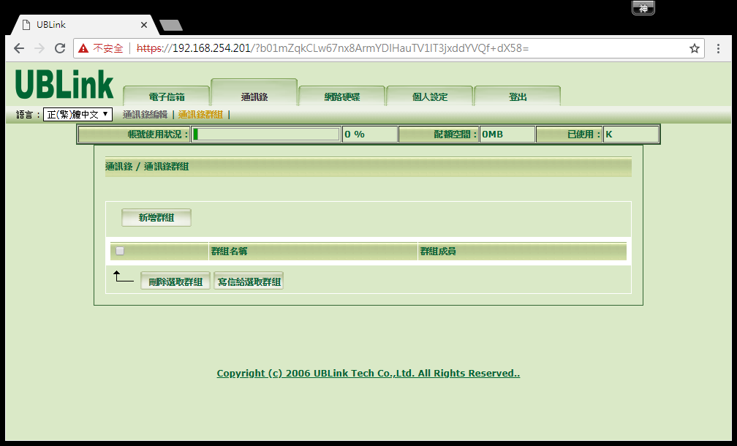
通訊錄群組

Slide 26
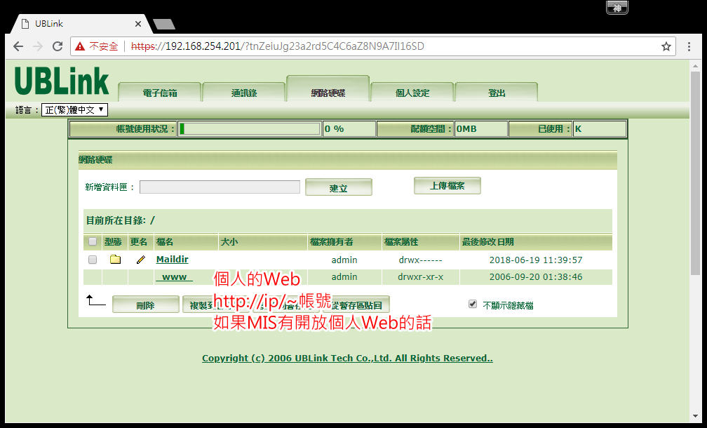
網路硬碟
WebMail可以抓取，可以放些DM/簡報

Slide 27
The END
感謝您 !!
如果您有任何的問題
請洽
台中:裕笠科技股份有限公司
  電話:04-2260-5121
  傳真:04-2260-5770
  help@ublink.org
台北:遠豐科技股份有限公司
  電話:02-2932-1422
  傳真:02-2932-1427
  help@farich.com.tw
高雄:鉅創科技股份有限公司
  電話:07-359-1912
  傳真:07-359-1913
  kshelp@ublink.org

